Slide 1
Массовое мероприятие - Музыкальный досуг
"Массовые игры и танцы"
для детей старшей и подготовительной к школе групп
Цель: Создание условий для самовыражения детей в различных видах деятельности: игровой, исполнительской, творческой.
Муз. руководитель: Здравствуйте дети! Мне очень приятно видеть вас в этот солнечный и радостный день! Сегодня мы с вами будет танцевать, играть! И выучим новые массовые танцы! А что для этого нужно?
Ответы детей!
Муз. руководитель: Правильно, нужна музыка. А что еще?
Ответы детей!
Муз. руководитель: конечно нужно отличное настроение, и этим настроением мы сегодня поделимся друг с другом! а еще необходимо слушать друг друга и помогать! Ну что тогда начнем! Для начало мы должны с вами по музыкальному поздороваться!
Танец: Здрасте!
Музыкальный руководитель: Молодцы, отличное начало! А теперь музыкальный танец квадрат!
Объясняются правила.
Танец: квадрат
Музыкальный руководитель: Молодцы! А теперь все в круг встаем и вместе веселый хоровод заведем!

Slide 2
Танец по показу: Хоровод
Музыкальный руководитель: Отлично! У вас все лучше и лучше получается! Внимание! внимание! Выбирается ведущий!
Выбирается ведущий по считалочке, ведущий встает с музыкальным руководителем остальные дети подскоками прыгают по всему пространству.
Игра: внимание!
Музыкальный руководитель: Все большие молодцы! Давайте поаплодируем друг другу! Какое у вас настроение?
Ответы детей.
Музыкальный руководитель: Вам сегодняшнее развлечение понравилось?
Ответы детей.
Музыкальный руководитель: Что вы узнали нового и чему вы научились?
Ответы детей.
Музыкальный руководитель: Спасибо дети вам! Мне сегодня было приятно с вами танцевать и играть, до новых встреч до свидания!!!

Slide 3
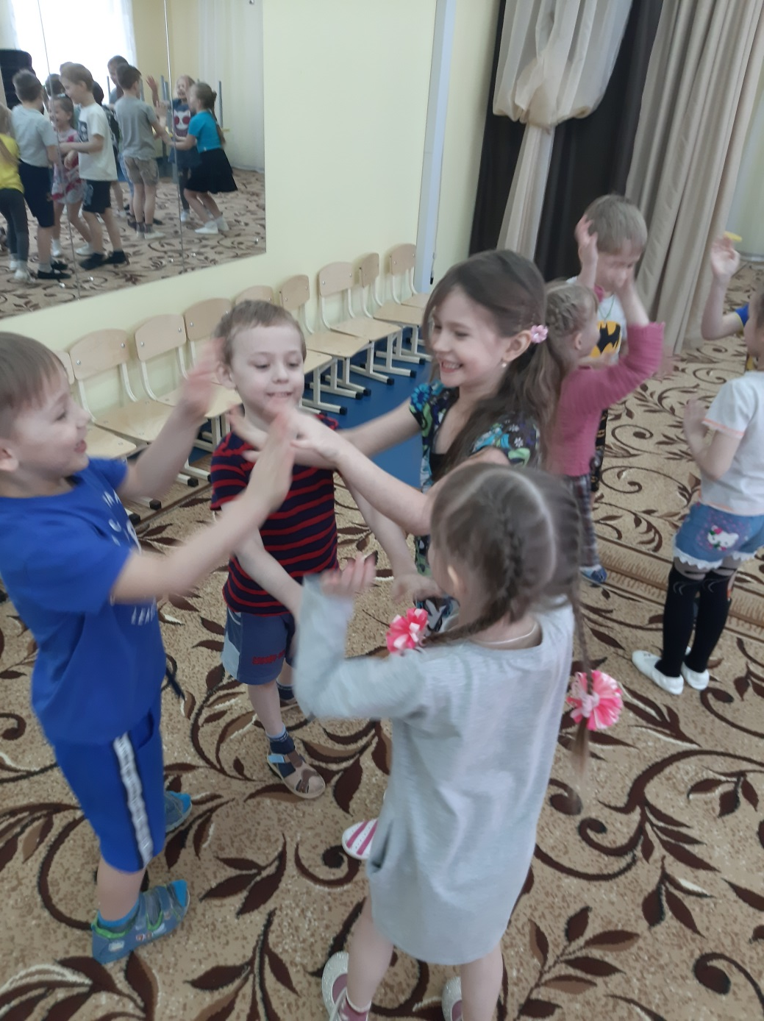
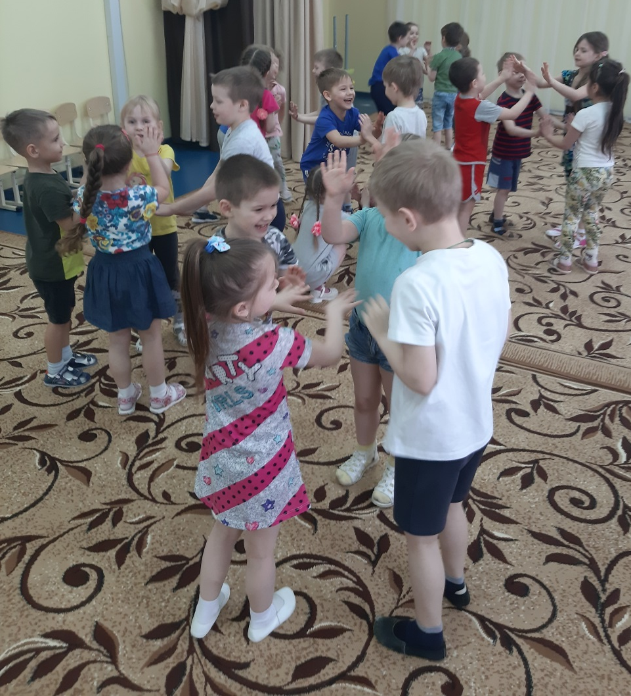

Slide 4
